Slide 1


Audiência Pública:
Projeto de Lei Complementar nº 366 / 2013
05 de agosto de 2014

Slide 2
APRESENTAÇÃO
ASSOCIAÇÃO BRASILEIRA DA INDÚSTRIA GRÁFICA
Fundada em 1965;
Conta com 22 ABIGRAFs Regionais instaladas no país;
Entidade que representa os empresários do setor gráfico perante a sociedade e o poder público, com o objetivo de fortalecer a indústria nacional.
ABIGRAF : Sedes Regionais

Slide 3
Indústria Gráfica Brasileira
em Números

Slide 4

INDÚSTRIA GRÁFICA BRASILEIRA
Indústria Gráfica Brasileira em 2013 | Versus 2012
Exportação FOB - US$ 279,1 milhões | -6%
Importação FOB – US$ 548,6 milhões | 2%
Saldo Comercial (Déficit) FOB – US$ 269,5 milhões | -13%
Importação de máquinas e equipamentos FOB – US$ 1.1 bilhão | -3%
Emprego¹ 218.960 | -2,5%
Empresas Gráficas¹ 20.631 | 0,5%
Participação da Indústria Gráfica no PIB Indústria de Transformação | S/ PIB = 0,4% S/ Ind. Trans = 2,2%
Fonte: IBGE/PIA, SECEX e MTE/(RAIS/CAGED).
Elaboração: DECON/ABIGRAF.
¹ Dados referentes ao ano de 2013 (estimativas).

Slide 5
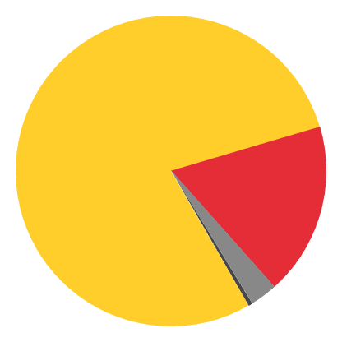
PERFIL DAS EMPRESAS
DA INDÚSTRIA GRÁFICA BRASILEIRA
97% da Indústria Gráfica
Micro e Pequenas empresas
representam cerca de 21% do faturamento
Micro | De 0 a 9 empregados
Pequeno | De 10 a 49 empregados
Médio | De 50 a 249 empregados
Grande | De 250 ou mais
Micro
78,6%
Pequeno
18,2%
Médio
2,8%
Grande
0,4%
Fonte: MTE/RAIS 2013 (estimativa) Elaboração: ABIGRAF.

Slide 6
Conflito Tributário:
Setor Gráfico

Slide 7
Conflito tributário no setor gráfico
Nosso setor vem sofrendo, há décadas, severas dificuldades quanto à tributação da atividade gráfica, que é exigida tanto pelos Municípios quanto pelos Estados.
Municípios: pagamento de Imposto Sobre Serviços – ISS, baseado no entendimento de que toda e qualquer atividade gráfica se enquadraria no conceito de prestação de serviço, independentemente do objeto, do resultado e do destinatário da contratação.
Estados: pagamento de Imposto sobre Circulação de Mercadorias – ICMS, sempre que a atividade gráfica produzir bens que serão utilizados para posterior processo de comercialização e de industrialização.
Tal situação provoca sérios danos à indústria gráfica, que se vê diante de dupla exigência tributária sobre o mesmo fato.
Notes:
7

Slide 8
Ação Direta de Inconstitucionalidade – ADIN
Maio / 2010: Ação proposta junto ao STF pela CNI – Confederação Nacional da Indústria por solicitação da ABIGRAF NACIONAL, autuada sobre o nº 4413, onde se defende a seguinte linha:
incide o ISS nos casos em que a prestação de serviços gráficos configura o núcleo do negócio jurídico, sendo personalizada, encomendada e destinada ao usuário final, ainda que haja entrega de bens;
incide o ICMS nos casos em que a atividade gráfica envolve o fornecimento de bens, inseridos no ciclo econômico da produção de outros bens antes de alcançar o usuário final, ainda que haja obrigação de fazer.
Outra entidade, a ABRE – Associação Brasileira de Embalagem, também ingressou com ação semelhante (ADIN 4389/2010) junto ao STF.
Deferida a liminar (no julgamento da medida cautelar) no sentido de que incide o ICMS na confecção de embalagem.
Notes:
8

Slide 9
PLP 366 / 2013
Fim do conflito tributário no setor gráfico
A ABIGRAF NACIONAL apoia a aprovação do PLP que tem por objetivo alterar, entre outros dispositivos, o item 13.05 da Lei Complementar 116/2003, com destaque para a redação que segue:
“13.05 - Composição gráfica, inclusive confecção de impressos gráficos, fotocomposição, clicheria, zincografia, litografia, fotolitografia, exceto se destinados a posterior operação de comercialização ou industrialização, ainda que incorporados, de qualquer forma, a outra mercadoria que deva ser objeto de posterior circulação, tais como bulas, rótulos, etiquetas, caixas, cartuchos e embalagens, manuais técnicos e de instrução quando ficarão sujeitos ao ICMS.”
Notes:
9

Slide 10
OBRIGADO!
Levi Ceregato
Presidente da Associação Brasileira da Indústria Gráfica - ABIGRAF Nacional
presidencia@abigraf.org.br
Tel.: (11) 3232-4537
Rua do Paraíso, 529 – Paraíso
São Paulo – SP - CEP: 04103-000
Tel: 11 3232-4500 – Fax: 11 3232-4507
E-mail: abigraf@abigraf.org.br

